Slide 1
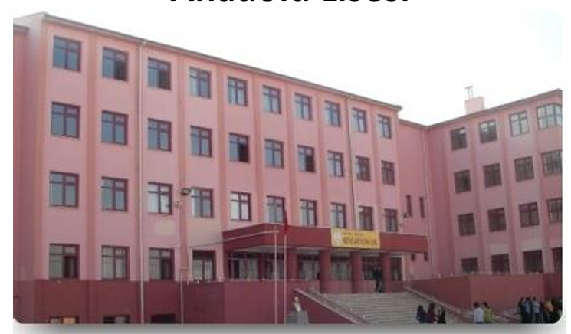

NEFİSE ANDİÇEN MESLEKİ VE TEKNİK ANADOLU LİSESİ

Slide 3
OKULUMUZ ORTA ÖĞRETİM BAŞARI PUANI İLE ÖĞRENCİ ALMAKTADIR.
GEÇEN YIL 88 PUAN İLE EN SON ÖĞRENCİMİZİ ALDIK.
SINIFLARDA GÖRÜLEN TEORİK DERSLERİMİZİN UYGULAMASI LABAROTUVARLARDA YAPILMAKTADIR.
12.SINIFTA STAJ İLE DE GERÇEK HASTANELERDE BU BİLGİLER PEKİŞTİRİLMEKTEDİR.

Slide 4
OKULUMUZDA 3 ALANIMIZ BULUNMAKTADIR.
BUNLAR:
HEMŞİRE YARDIMCILIĞI,
EBE YARDIMCILIĞI,
SAĞLIK BAKIM TEKNİSYENLİĞİ dir.

Slide 5
Öğrenciler 9. sınıftan itibaren bütün okullarda okutulan ortak derslerle birlikte alan derslerini teorik ve uygulamalı olarak görürler.
Hemşire Yardımcılığı programından mezun olanlar; kamu ve özel sağlık kurum ve kuruluşlarında
"Hemşire Yardımcısı" unvanı ile çalışırlar.
HEMŞİRE YARDIMCILIĞI

Slide 6
h)Hastanın idrar torbasını boşaltır veya değiştirir. i) Hastadan steril olmayan idrar örneği ve dışkı örneği alır. j) Hastanın beslenme programına uygun olarak beslenmesine yardımcı olur k) Kilo takibi gereken hastalarda günlük kilo takibini yapar. l) Hemşirenin uygun gördüğü durumlarda hastanın yürümesine ve hareket etmesine yardım eder
GÖREVLERİ:
a) Hastaodasının düzenini ve temizliğinin yapılmasını sağlar.
b) Hastanınyatağını yapar.
c) Hasta güvenliğinin sağlanmasına yardım eder.
ç) Hastanın tedavi planında yer alan ve hemşirenin uygun gördüğü oral ilaçları hastaya verir.
d) Hastanın kişisel bakım ve temizliği ile ilgili gereksinimlerinin karşılanmasına yardım eder.
e) Hastanınderi bütünlüğünü gözlemleyerek hemşireye bilgi verir.
f) Hastaların muayene, tetkik ve tedavi için hazırlanmasına, tıbbi işlem öncesinde elbiselerinin değiştirilmesine ve işlem sonrasında giyinmesine yardım eder.
g) Yatak yarasını önlemeye yönelik koruyucu işlemlerde hemşireye yardım eder

Slide 7
Öğrenciler 9. sınıftan itibaren bütün okullarda okutulan ortak derslerle birlikte alan derslerini teorik ve uygulamalı olarak görürler.
Ebe Yardımcılığı programından mezun olanlar; kamu ve özel sağlık kurum ve kuruluşlarında
"Ebe Yardımcısı" unvanı ile çalışırlar
EBE YARDIMCILIĞI

Slide 8
f) Kadının başka bir kliniğe ya da birime transferine yardım eder ve refakat eder. g) Gebelik, doğum ve doğum sonrası dönemde anne ve bebek sağlığını korumak ve geliştirmek için hizmet sunduğu gruba bilgi verir. ğ) Aile planlaması hizmetlerinde, kadın ve yenidoğana ait tarama programlarının yürütülmesinde ebeye yardım eder. h) Kullanılan malzemelerin temizliği, dezenfeksiyonu ve uygun şekilde saklanmasına yardım eder. ı) Çalıştığı ünitenin kullanıma hazır bulundurulmasında görev alır. i) Alınan kan, doku veya diğer örneklerin laboratuvara naklini sağlar.
GÖREVLERİ:
a) Doğurganlık sınırları içerisindeki kadınların üreme sağlığı konusunda kayıtlarının tutulmasına yardım eder.
b) Gebelik öncesi dönemde gebeliğe hazırlık eğitim programı ile anne-babalığa ve doğuma hazırlık programlarının uygulanmasına yardım eder.
c) Gebelik izlemleri süreci dâhil olmak üzere kadının muayeneye hazırlığını yapar.
ç) Gebelik, doğum ve doğum sonrası dönemde gebenin günlük yaşam aktivitelerinin yerine getirilmesi, beslenme programının uygulanması, kişisel bakım ve temizliği ile ilgili gereksinimlerinin karşılanmasına yardımcı olur.
d) Doğum sırasında gebenin doğum ağrısı ve doğum korkusuyla başa çıkmasına yardımcı olur
e) Doğum sonrası dönemde; anneye bebek bakımı ve emzirme konusunda yardımcı olur, anne ve bebeğin genel sağlık durumunda fark ettiği değişiklikleri ebeye bildirir.

Slide 9
Öğrenciler 9. sınıftan itibaren bütün okullarda okutulan ortak derslerle birlikte alan derslerini teorik ve uygulamalı olarakgörürler.
Sağlık Teknisyenliği Bakım programından mezun olanlar; kamu ve özel sağlık kurum ve kuruluşlarında "Sağlık Bakım Teknisyeni" unvanı ile çalışırlar.
SAĞLIK BAKIM
TEKNİSYENLİĞİ

Slide 10
g) Sağlık meslek mensubu tarafından belirlenen egzersiz programının hastaya uygulanmasınayardım eder. ğ) Kullanılan malzemelerin hazırlanmasına, temizliğine, dezenfeksiyonuna ve uygun şekilde saklanmasına yardım eder. h) Kullanılan aletlerin sterilize edilmesine, kirlenmiş malzemelerin bertaraf edilmesine, tıbbi aletlerin ve malzemelerin kullanıma hazır bulundurulmasına yardım eder. ı) Alınan kan, doku veya diğer örneklerin laboratuvara naklini sağlar. Hastanın başka bir kliniğe ya da birime transferine yardım ve refakat eder. i) Alınan kan, doku veya diğer örneklerin laboratuvara naklini sağlar
GÖREVLERİ:
a) Çalıştığı ünitenin kullanıma hazır bulundurulmasında görev alır.
b) Hastaların muayene, tetkik ve tedavi için hazırlanmasına, tıbbi işlem öncesinde elbiselerinin değiştirilmesine ve işlem sonrasında giyinmesine yardım eder.
c) Sağlık meslek mensubunun uygun gördüğü durumlarda hastanın yürümesine ve hareket etmesine yardım eder.
ç) Hareket kısıtlılığı olan hastalar için sağlık meslek mensubunun uygun gördüğü pozisyonu verir.
d) İlgilendiği hastaların genel durumunda fark ettiği değişiklikleri sağlık meslek mensubuna bildirir.
e) Sağlık meslek mensuplarının belirlemiş olduğu günlük yaşam aktivitelerine yönelik plan doğrultusunda hastaya yardım eder.
f) Sağlık meslek mensubu tarafından belirlenen beslenme programına uygun olarak hastanın beslenmesine yardımcı olur

Slide 11
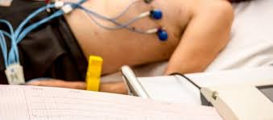
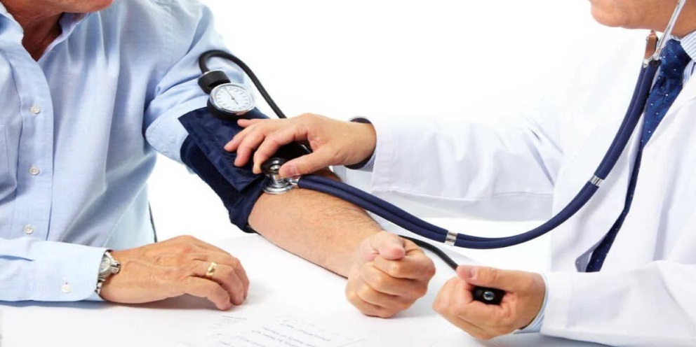
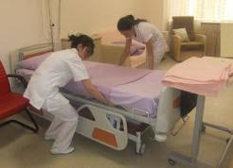
HAFTADA 3 GÜN İŞLETMEDE MESLEKİ EĞİTİM GÖRECEK VE
ASGARİ ÜCRETİN %30 UNDAN AZ
OLMAMAK ÜZERE ÜCRET ALABİLECEKSİNİZ.
STAJ

Slide 12
MEZUN OLDUĞUNUZDA ÜNİVERSİTELERİN
SAĞLIK HİZMETLERİ ALANI İLE İLGİLİ 2 YILLIK ÖN LİSANS
PROGRAMLARINA YKS İLE EK PUAN ALARAK
YERLEŞİLEBİLMEKTEDİR.
ÜNİVERSİTE

Slide 14
VERECEĞİNİZ KARARIN
SİZİN, AİLENİZİN ve ÜLKEMİZİN
GELECEĞİ İÇİN HAYIRLI OLMASI DİLEĞİYLE…
OKULUMUZ VİDEOSU

